Slide 1
甲物体做功100J，用时8S，
乙物体做功120J，用时10S
两物体做功快慢一样吗？

Slide 2
甲物体在5S内做功100J，
乙物体在5S内做功120J，
两物体做功快慢一样吗？

Slide 3
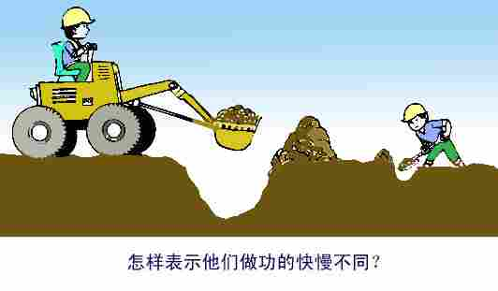
10.4 做功的快慢

Slide 4
一、比较做功快慢的方法：
1.做功相同，比较时间，时间越短，做功越快。
2.相同时间，比较做功多少，做功越多，做功越快。

Slide 5

当做功多少和做功所用时间均不相同时，如何比较做功的快慢？
如：甲在5S内，做功100J，
乙在6S内，做功180J。
甲、乙两物体谁做功快呢？
表示物体做功的快慢

Slide 6
二、功率（P）
1、物理意义：表示物体做功的快慢
2、定义：一段时间内做的功与做功所用时间的比
3、公式：
W: 功------- J（焦）
W
P
=
t
t :时间--------s（秒）
P:功率--------W（瓦）

Slide 7
二、功率（P）
4、单位：
①基本单位：瓦特，简称“瓦” ，符号“W”
1W=1J/s
②常用单位：千瓦（kw）
1kw= w
5.公式变形：
10³
W
=
Pt
W
P
由 得
=
t
W
t
=
p

Slide 8
下列关于功率的说法，对吗？
1、做功越多，功率越大 （ ）
2、功率小，表示做功少 （ ）
3、做功时间越短，则功率越大 （ ）
4、做功快，则功率大 （ ）
×
×
×
√

Slide 9
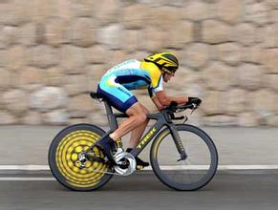
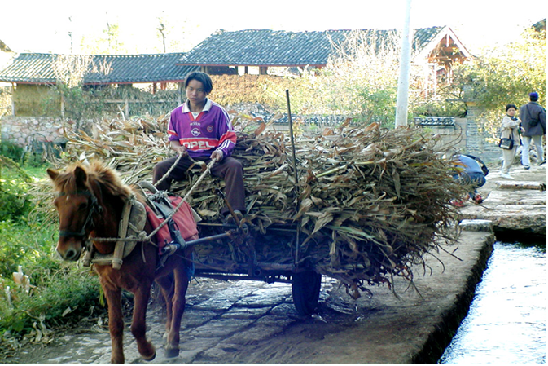
优秀自行车运动员长时间运动的功率约为70W
马拉车长时间的功率约为450W
运动员在1S内做功70J

Slide 10
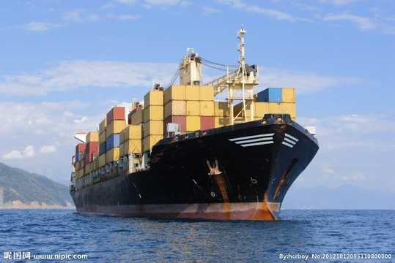
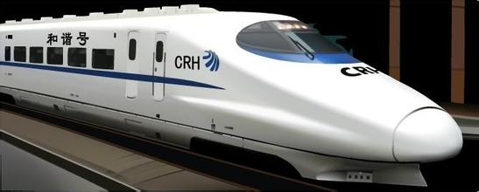
万吨级远洋货轮的功率约为
7000kW~23000kW
“和谐号”的功率约为
4800~8800kW

Slide 11
例1:货轮的功率比轿车的功率大，这表示（ ）
A．货轮做的功比轿车多
B．货轮做功的时间比轿车短
C．在同样长的时间内，货轮做的功比轿车多
D．做同样多的功，货轮用的时间比轿车长
C

Slide 12
例2：起重机用钢绳吊起一个重1000N的货物，在10s内沿竖直方向上匀速上升30m，然后在5s内又沿水平方向运动了5m。在此过程中：
①钢绳拉起重物的做了多少功？
②钢绳对重物做功的功率有多大？

Slide 13

例3：重为500N楠楠同学在一次跳绳的体能测试中，1min内跳了120次，每次跳离地面的高度为5cm，则她跳绳时的功率为多少？
解：
楠楠跳一次绳做功：
楠楠1min内跳绳做的总功为：
则楠楠跳绳的功率为：

Slide 14





例4：思彤同学用100N的力推着一木箱在水平地面上以2m/s的速度匀速前进。
（1）思彤2秒内做了多少功？功率是多大？
解：
F=100N
s
（2）思彤3秒内做了多少功？功率是多大？
对比（1）、（2）两问，你有什么发现？

Slide 15
注意：
6.推导公式：
物体在F的作用下，以速度V做匀速直线运动时：
（1）功率P=W/t,是指平均功率，即在t时间内的平均功率，而不是某一时刻的功率。
（2）当物体在恒力F的作用下，以速度v做匀速直线运动时，P=Fv。
仅适用于匀速直线运动时力与速度的方向在一条直线上

Slide 16
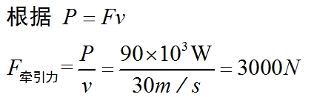

例5：在水平公路以30m/s匀速行驶的汽车，发 动机功率90kW。求汽车所受阻力。
解：

Slide 17
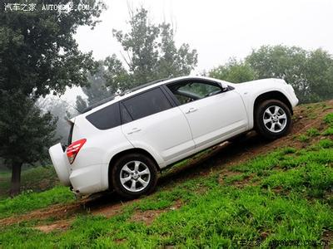
想一想：汽车爬坡时往往需要换成低挡，降低速度，这是为什么呢？
机车发动机的功率一般是一定的（保持不变）
根据 ：当功率一定时：
速度越小，牵引力越大；
而汽车爬坡时，需要比在平地上行驶时更大的牵引力，所以此时需要降低速度，为的是增大牵引力。

Slide 18
三、功率的测量（如：测自己登楼梯的功率）
W
P
=
实验原理： 。
步骤：
（1）用磅秤测量人的质量m
（2）用卷尺测量一个台阶的高度h₀，然后数出台阶数n，则楼层高h=nh₀
（3）用秒表测出人登楼所用的时间t
拓展：可以测量引体向上，俯卧撑的功率。
t

